Slide 1
EUROPA.-LA VUELTA AL MUNDO EN 885 JARDINES.-LUXEMBURGO.-
Selección de textos y fotografías por
JOSE ELIAS BONELLS

Slide 2
Altlorenschauerhof.--
Los dueños Paul y Pauline McBride son bien conocidos por los Sussex Prairies jardín.
Ellos comenzaron un proyecto en Altlorenscheuerhof en 1998 y ha sido un proyecto en curso desde hace 10 años.
Una gran oportunidad para Paul y Pauline crear desde cero un hermoso jardín alrededor de una casa del siglo XVII.
En cooperación con Piet Oudolf se planificaron las fronteras.

Slide 3
El jardín ha aparecido ampliamente en revistas de jardinería tales como jardines Illustrated, La revista Sunday Telegraph, Vida rural, House Beautiful (EE.UU.),
así como revistas belgas, alemanes y francesas,.
El patio interior de la finca está cubierta de escalada-rosas.
Buscando en el jardín de las fronteras son realmente grandes.
Todas las plantas se encuentran en grandes grupos.
Caminando en el jardín hay unas bonitas vistas.
El jardín es un lugar claramente salvaje a ella, pero está perfectamente controlado.

Slide 4
Los colores se mezclan en un tapiz que viven con repeticiones sutiles y temas de color añadiendo una sensación de movimiento y la sinfonía.
En la parte sur de la casa de campo es una parte sub-tropical.

Slide 5
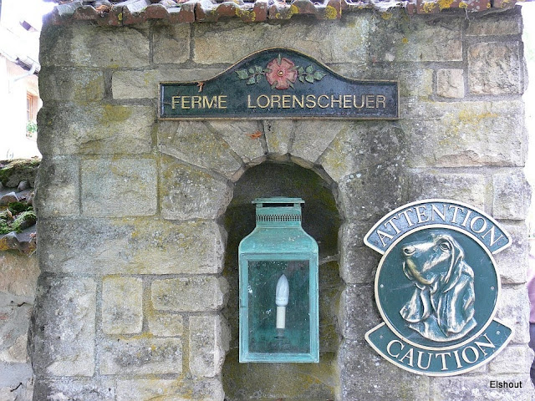
Notes:
Altlorenschauerhof.--

Slide 6
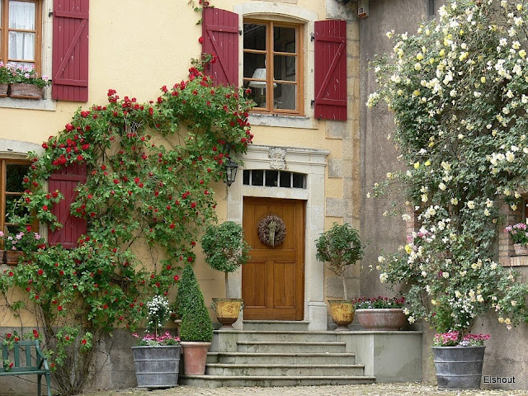

Slide 7
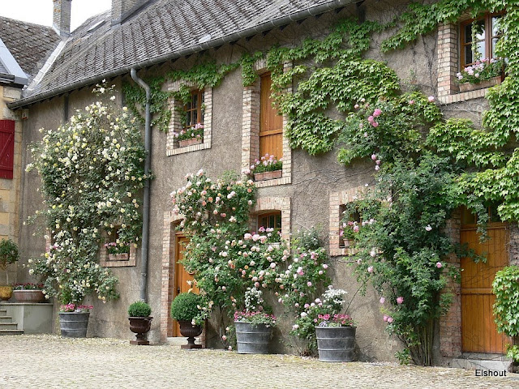

Slide 8
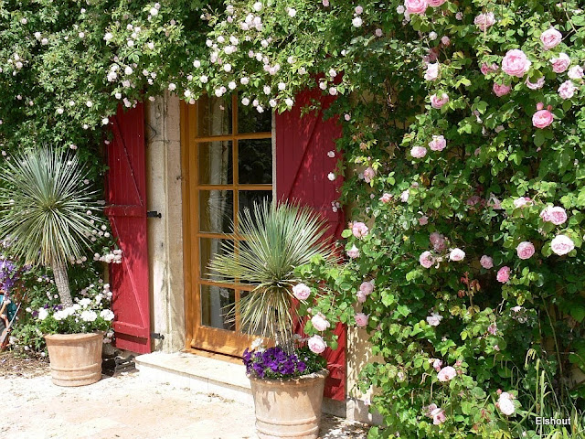

Slide 9
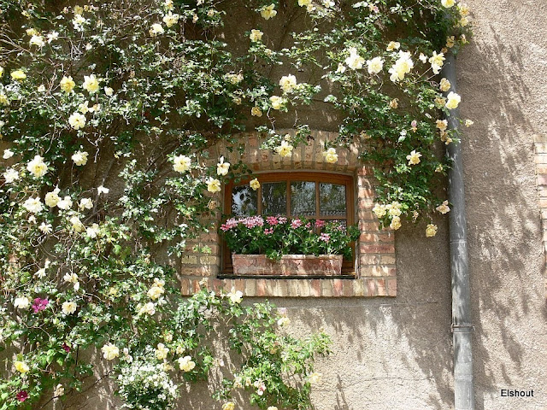

Slide 10
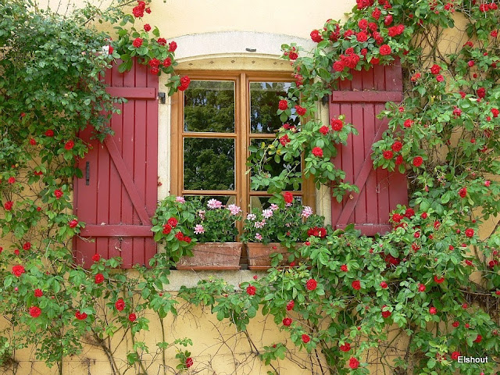

Slide 11
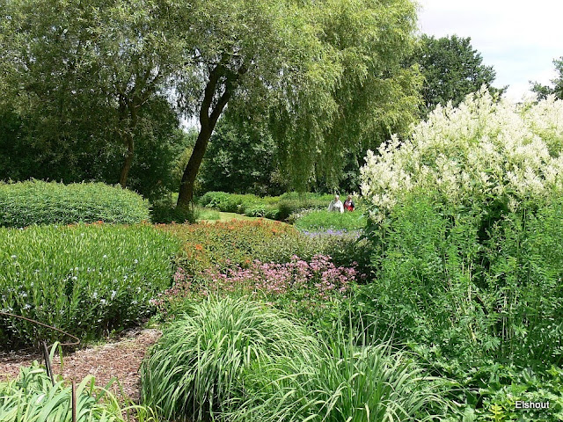

Slide 12
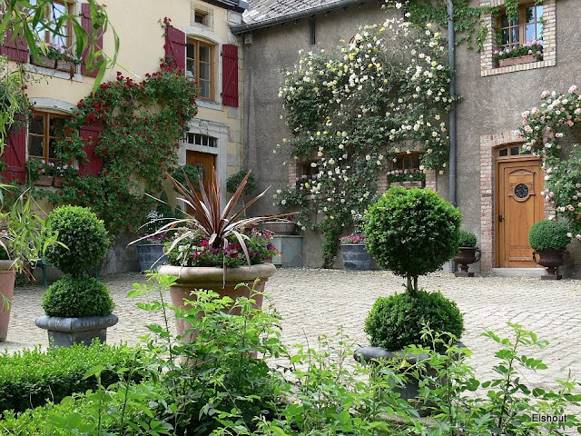

Slide 13
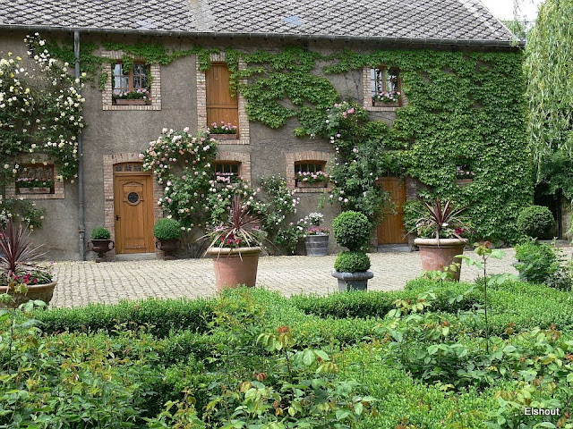

Slide 14
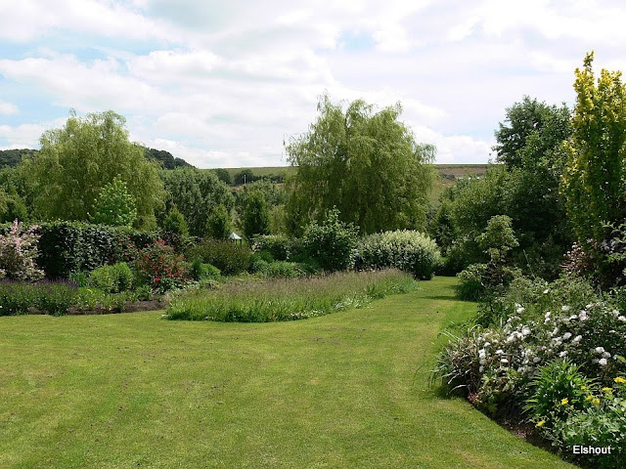

Slide 15
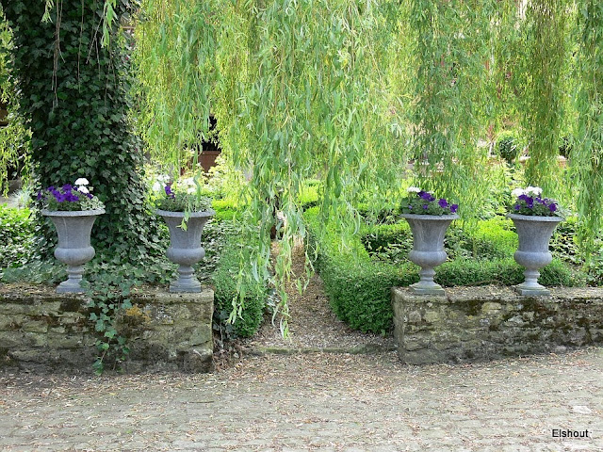

Slide 16
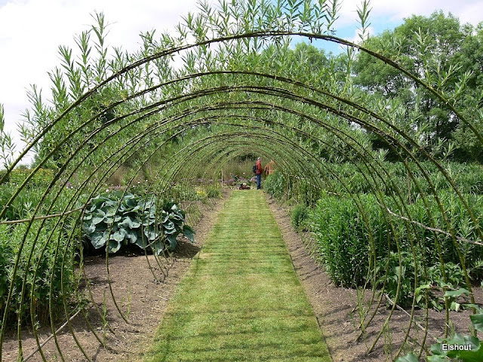

Slide 17
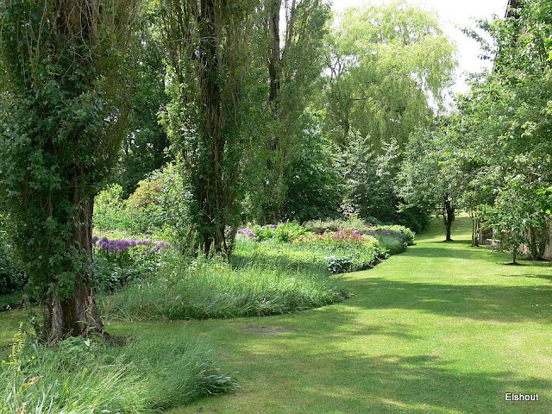

Slide 18
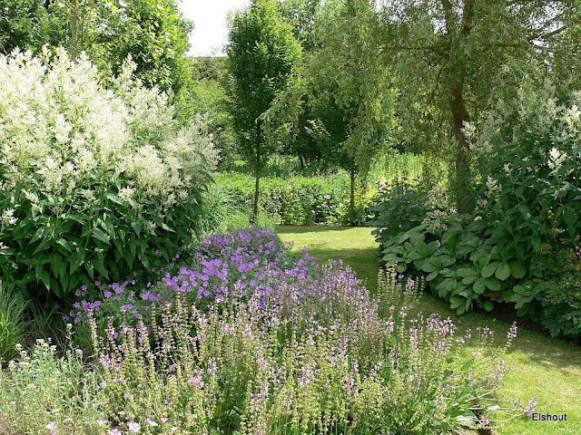

Slide 19
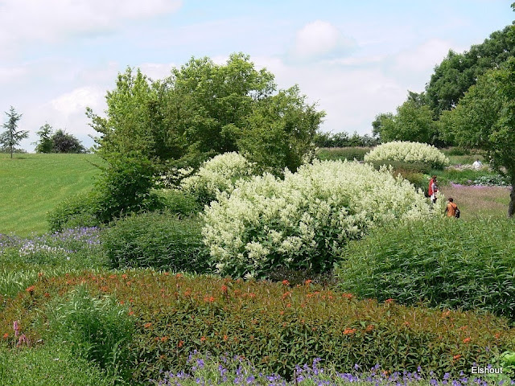

Slide 20
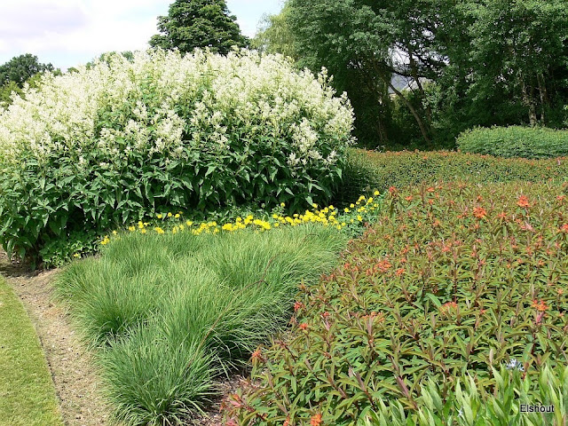

Slide 21
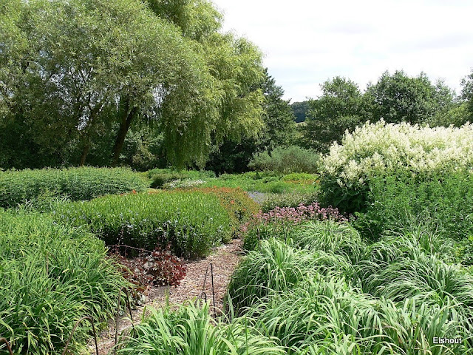

Slide 22
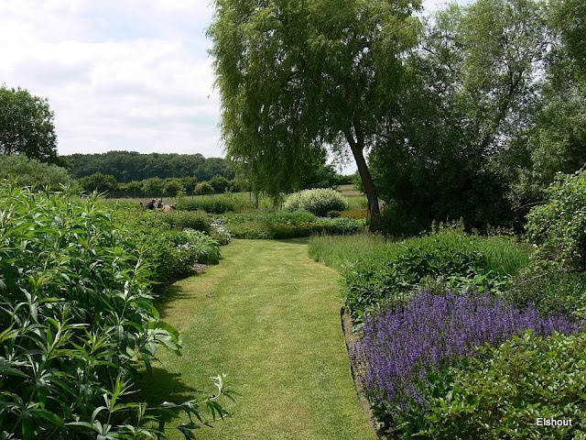

Slide 23
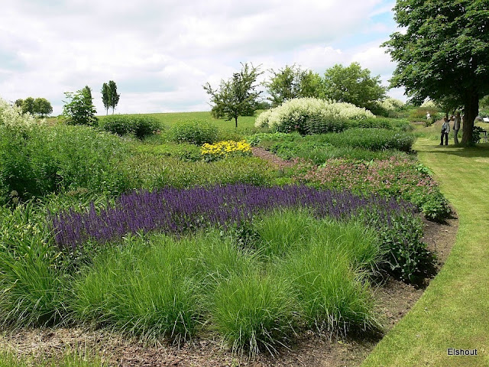

Slide 24
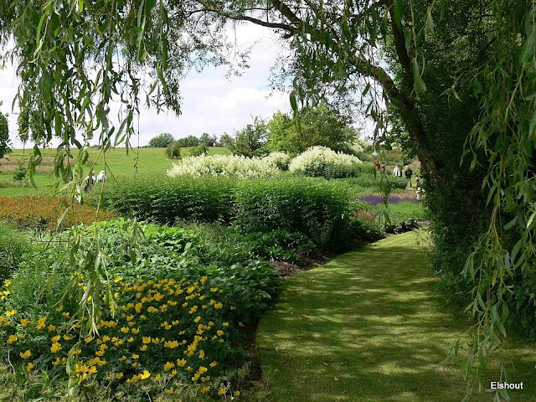

Slide 25
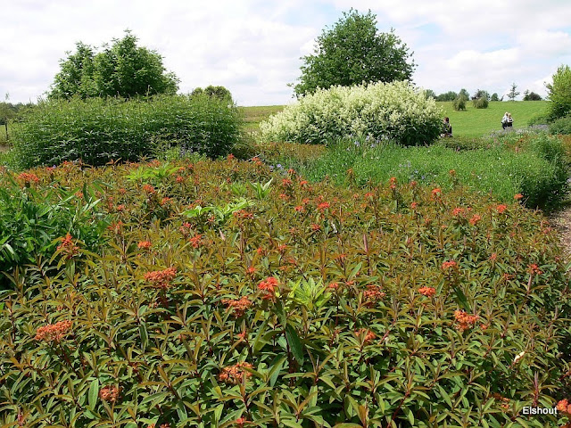

Slide 26
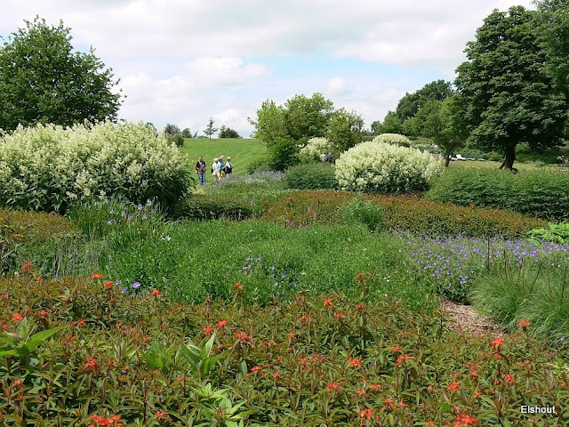

Slide 27
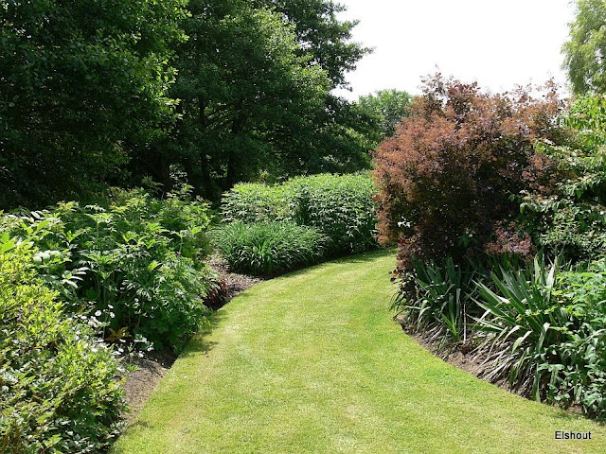

Slide 28
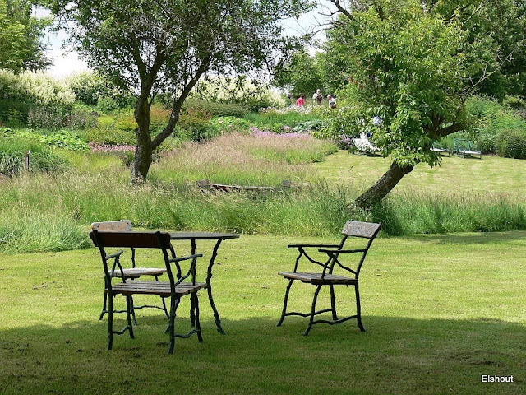

Slide 29
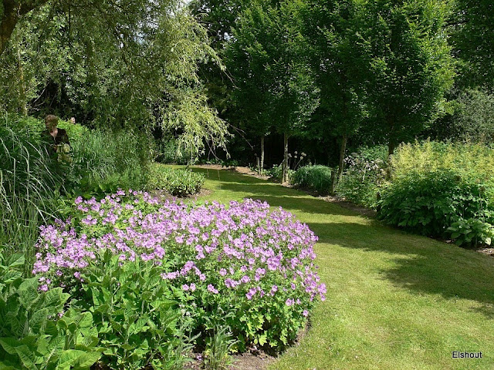

Slide 30
Gaard um Titzebierg.--
Este es el jardín de la señora Annette Block y el Sr. Claude Vion.
Son respectivamente presidente y secretario de la Sociedad en Luxemburgo Rose Calmus.
La pareja viajó por todo el mundo para encontrar de nuevo las rosas de Soupert y Notting, que dio Luxemburgo el nombre de "País de las rosas" en el siglo XIX.
Las rosas que encontraron fueron plantados en su jardín Inglés.
Más de 50 de las 380 variedades de rosas son, mientras tanto, en su jardín.
La colección tiene el título "Colección Nacional".

Slide 31
El 'Gaard um Titzebierg' es ahora considerado como un lugar de actividades culturales de horticultura herencia de Luxemburgo.
Desde el jardín tiene una hermosa vista sobre el paisaje y en las noches de primavera puede ser muy frío.

Slide 32
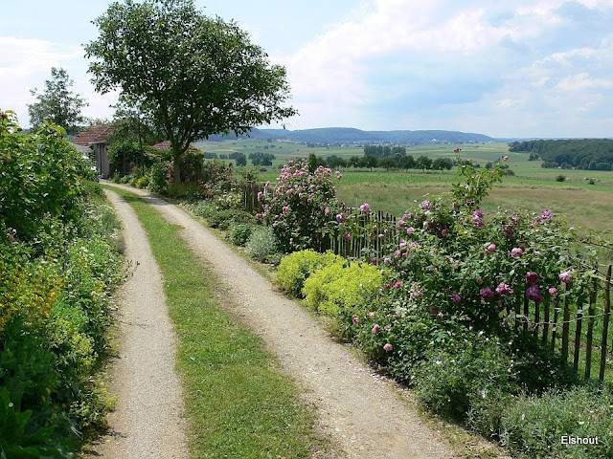

Slide 33
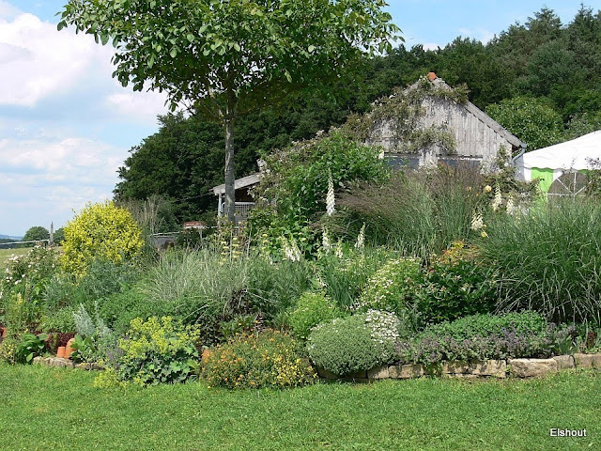

Slide 34
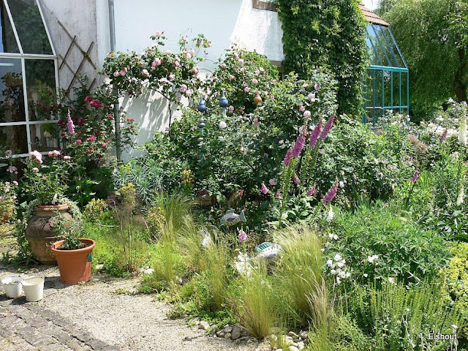

Slide 35
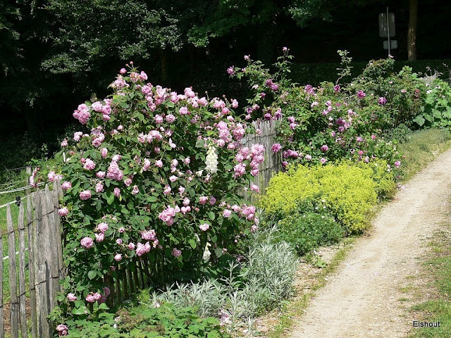

Slide 36
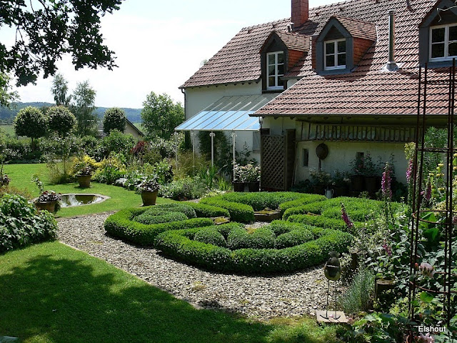

Slide 37
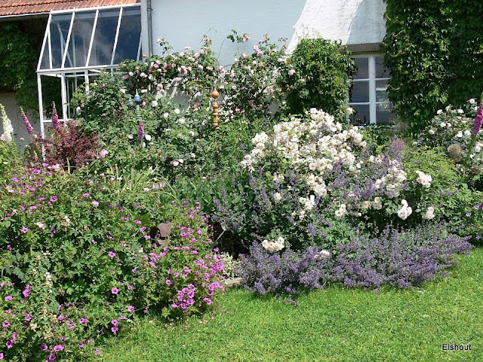

Slide 38
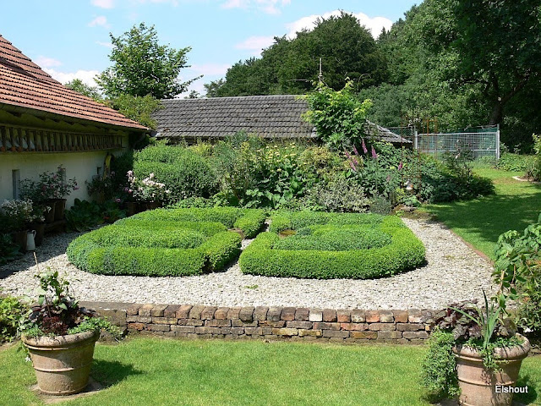

Slide 39
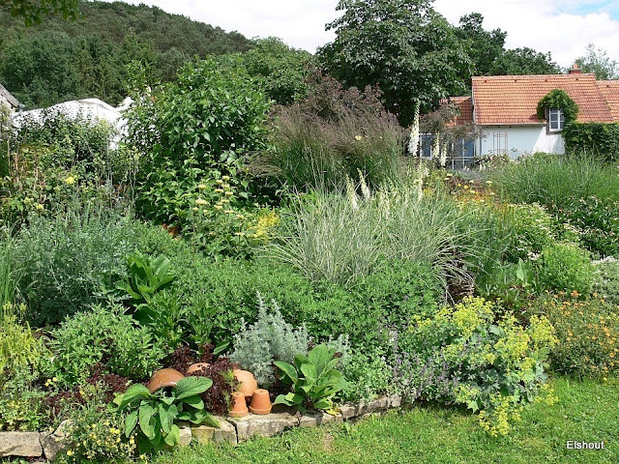

Slide 40
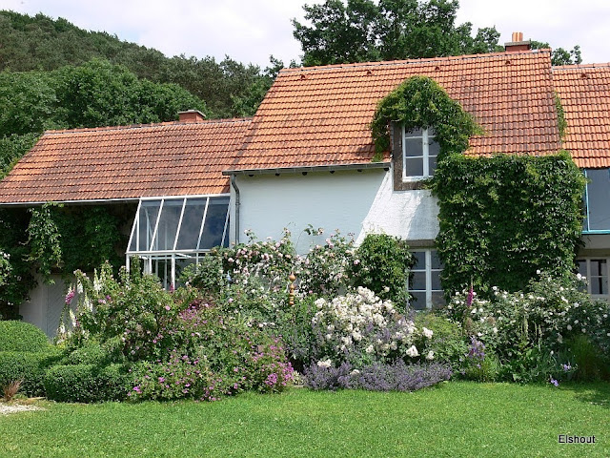

Slide 41
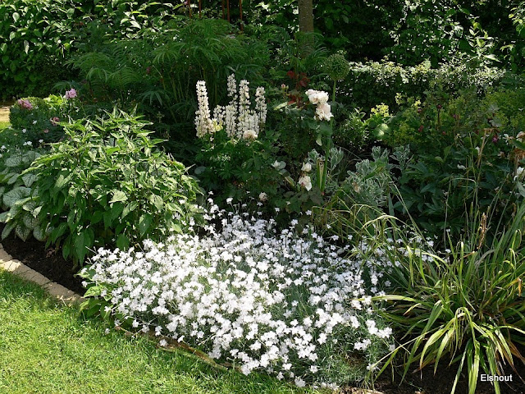

Slide 42
Gilbert Folschette
El jardín de Gilbert no es tan grande, pero a pesar de ello que cuenta con más de 150 tipos diferentes de rosas en su jardín.
Ramblers crecen en los árboles y otros escaladores encontraron junto con clematis y lonicera un lugar contra las paredes, vallas y setos.
Por supuesto, no sólo hay rosas, en todas partes es que están combinados con arbustos y plantas perennes.
En el jardín frente a la casa del color es sobre todo blanco con un montón de dedaleras.

Slide 43
El jardín parece una Manorhouse jardín Inglés.
Gilbert es un jardinero orgulloso con una gran cantidad de hostas en su jardín.
Aquí puedes ver más de 100 diversos unas de mini hasta maxi.
Una gran Gleditzia es un punto de atracción.

Slide 44
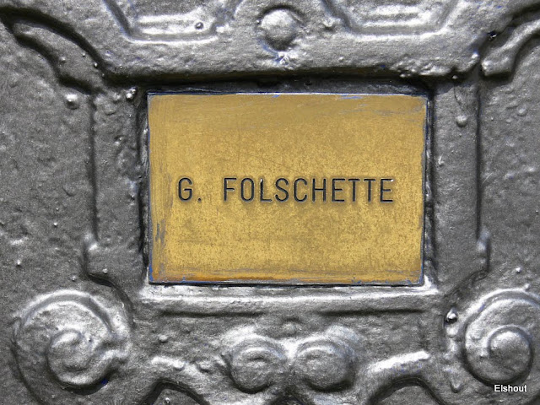

Slide 45
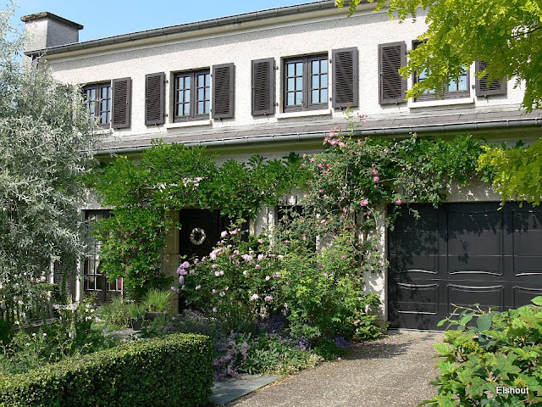

Slide 46
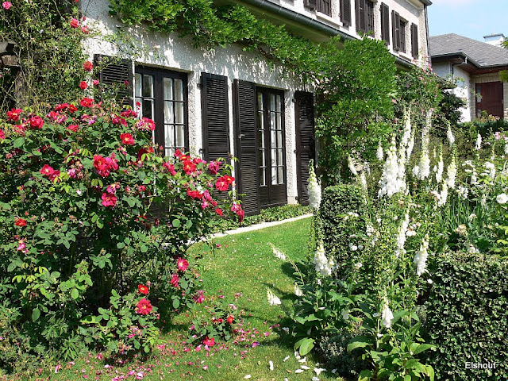

Slide 47
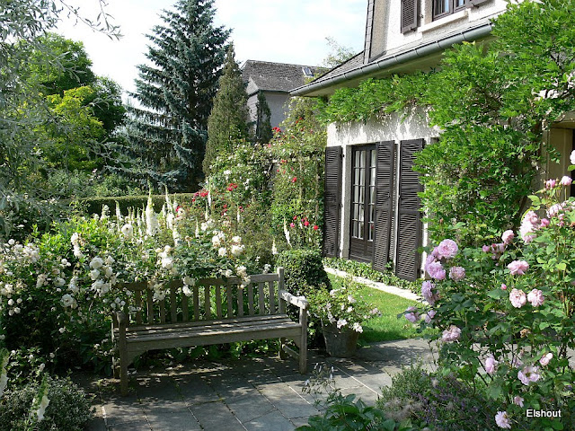

Slide 48
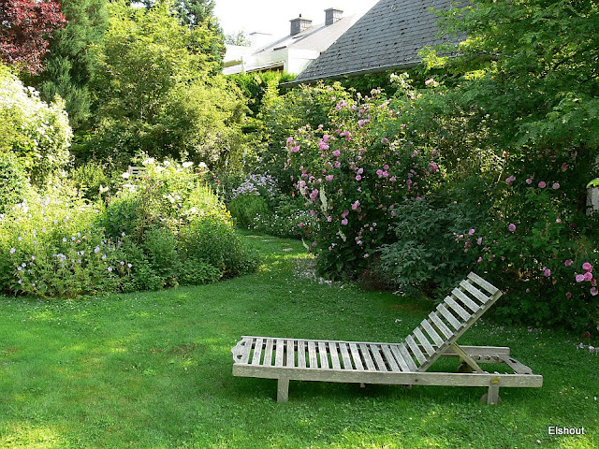

Slide 49
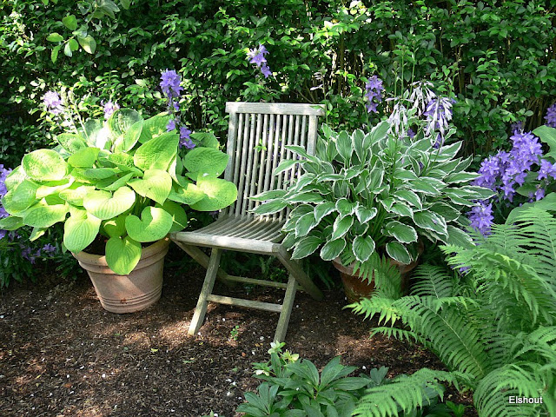

Slide 50
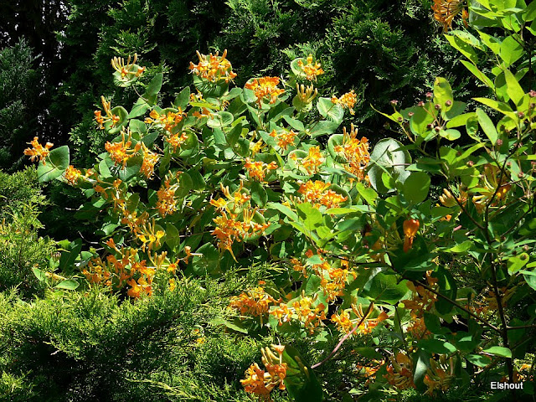

Slide 51
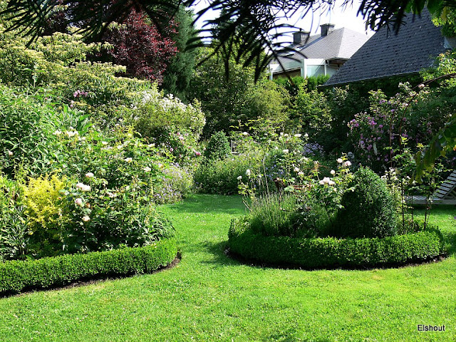

Slide 52
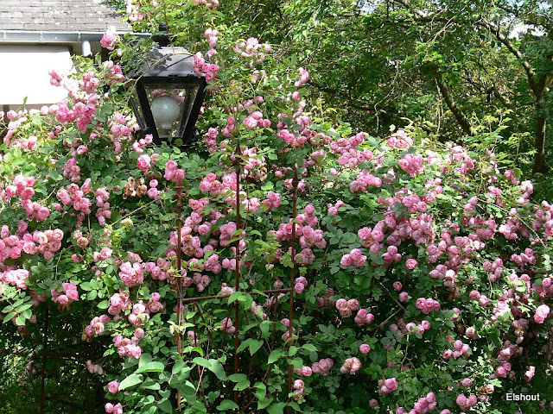

Slide 53
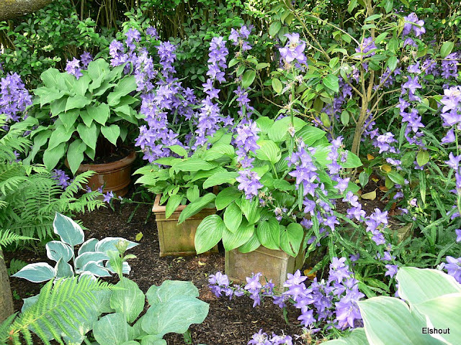

Slide 54
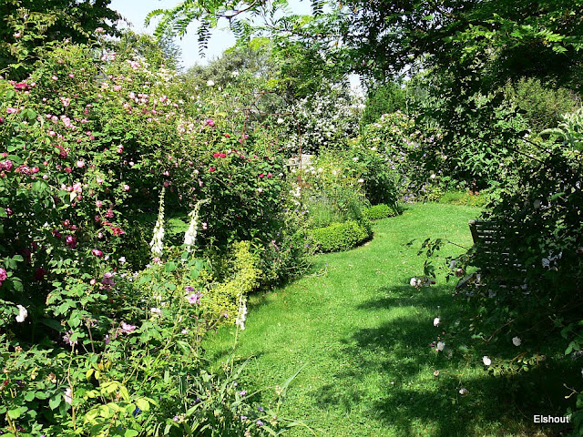

Slide 55
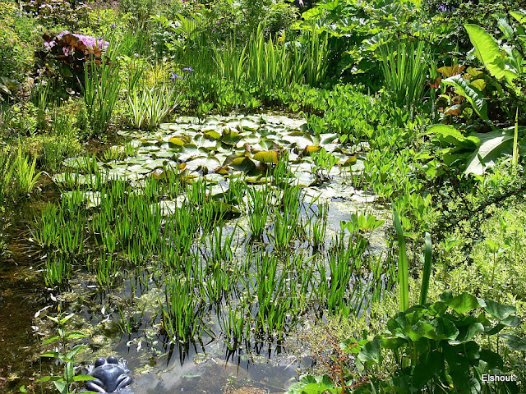

Slide 56
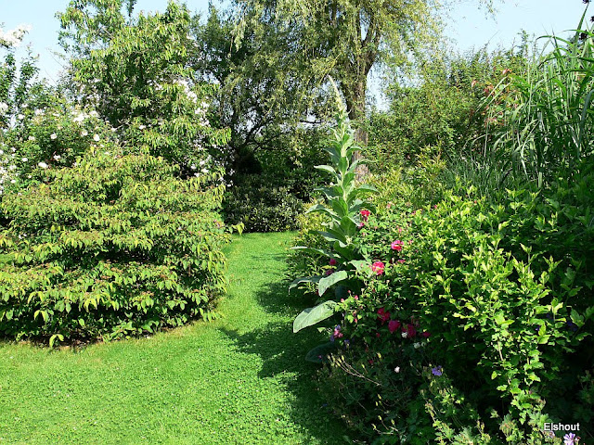

Slide 57
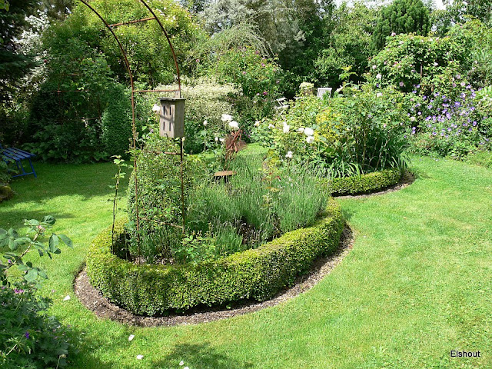

Slide 58
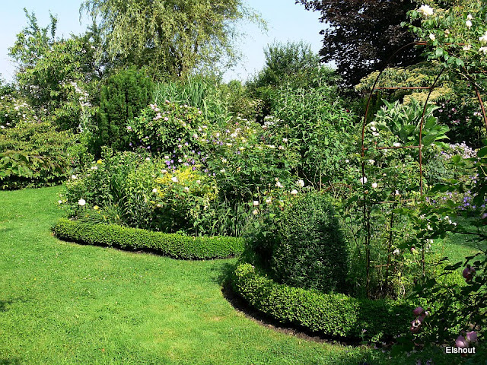

Slide 59


Slide 60


Slide 61


Slide 62


Slide 63


Slide 64
Jeannine Sponville
Usted puede encontrar este jardín 1/2 acres en Dalheim
Cuando la familia Sponville ha comprado este jardín en 1998 que encontraron aquí sólo las malas hierbas.
No tenían ni idea de jardinería una especialista fue consultada.
Jeannine comenzó a estudiar los libros y publicaciones periódicas.
El jardinero tuvo que plantar el jardín frontal de acuerdo a sus ideas.

Slide 65
El jardín trasero se encuentra en un nivel de 2,5 metros más arriba en las rocas.
La terraza, ancho 3 metros, se encuentra entre la casa y las rocas.
Está decorado con plantas afines sombra.
Añadió un pequeño estanque en el 2008

Slide 66


Slide 67


Slide 68


Slide 69


Slide 70


Slide 71


Slide 72


Slide 73


Slide 74


Slide 75



Slide 76


Slide 77


Slide 78


Slide 79
Künstlergarten Wiltz.
Este jardín de aproximadamente 6 hectáreas se encuentra muy tranquilo.
Los jardines están diseñados por varias personas
y adornado con varios objetos.
En el jardín se puede ver a muchos de esquisto.
También hay mosiac como objetos de arte y un pequeño brooklet.
Aquí puede ver varios estilos de jardines y estanques.

Slide 80
Los jardines son mantenidos por los desempleados y los discapacitados.
La vista general es agradable, debido a la variedad de materiales utilizados.

Slide 81


Slide 82


Slide 83


Slide 84


Slide 85


Slide 86


Slide 87


Slide 88


Slide 89


Slide 90


Slide 91


Slide 92


Slide 93


Slide 94


Slide 95
Madame Reckinger.
El jardín está situado muy tranquilo en el pueblo de Schoenfels.
Este jardín privado es bastante grande.
Hay un ambiente muy cálido en este jardín>
La propietaria realiza la jardinería con el corazón y el alma.
Una gran frontera da color hasta el y del otoño.
Entre los tallos de las cortezas son agradables vistas sobre el paisaje circundante.
Además, hay un estanque con elementos modernos.

Slide 96


Slide 97


Slide 98



Slide 99


Slide 100


Slide 101


Slide 102


Slide 103


Slide 104


Slide 105


Slide 106


Slide 107


Slide 108


Slide 109


Slide 110


Slide 111


Slide 112


Slide 113


Slide 114


Slide 115


Slide 116


Slide 117


Slide 118
Marty Hoffmann.
El jardín de Marty está conectado al backsite del jardín de Jeannine.
Marty ama las plantas que buscan tropicales y exóticas.
Es por eso que usted puede encontrar aquí plátanos, Cannas, Paulownia, kiwi y cactus.
También palmas se sienten muy cómodos en theis jardín.
Algunos de cítricos resistentes árboles también están en el jardín.

Slide 119
Elementos muy especiales en este jardín le dan un ambiente especial.
En su selva-jardín es una casa con pequeños loros,
Esto le da un efecto especial en esta parte tropical del jardín.

Slide 120


Slide 121



Slide 122


Slide 123


Slide 124


Slide 125


Slide 126


Slide 127


Slide 128


Slide 129


Slide 130
Nicolas Hoffman
El jardín de Nico se encuentra en el pequeño pueblo de La Rochette en el Mullertal.
Desde la carretera se puede ver el jardín junto a la casa en la parte trasera con una pared de roca.
En un área pequeña es usada como el óptimo del espacio en su jardín.
Mediante el uso de una gran cantidad de tejos el jardín parece más grande que la realidad.
Mira las muchas rosas en el jardín.

Slide 131


Slide 132



Slide 133


Slide 134


Slide 135


Slide 136


Slide 137


Slide 138


Slide 139

Notes:
The garden from Nico is situated in the small village La Rochette in the Müllertal.
From the road you can see the garden next to the house with at the backside a rock-face.
On a small area he used optimal the space in his garden.
By using a lot of Yew the garden seems bigger than the reality.
Look at the many roses in the garden.

Slide 140


Slide 141


Slide 142
Rita Streitz.
El jardín de Rita Streitz se caracteriza por diferentes niveles.
Como resultado, hay varias terrazas construidas en el jardín y cada terraza está llena de vegetación apropiada.
En cada nivel se crea un atractivo jardín y la calificación para un efecto adicional proporcionada.
Cada terraza recibió su propia atmósfera.
También hay una terraza con un ‘jardín de nudo ', de boj, que dan la impresión de ser anudada.

Slide 143
En otra terraza perennes juegan un papel importante.
En el más bajo vemos un jardín con un invernadero, en el que se cultivan varios tipos de plantas.
La Sra. Streitz ha tenido éxito a la gran altura, sobre todo una gran desventaja, como un elemento adicional en este jardín.

Slide 144


Slide 145


Slide 146


Slide 147


Slide 148


Slide 149


Slide 150



Slide 151


Slide 152


Slide 153


Slide 154


Slide 155


Slide 156


Slide 157


Slide 158


Slide 159


Slide 160


Slide 161


Slide 162


Slide 163


Slide 164


